Slide 2
حرف ومهن
الأنبياء عليهم الصلاة والسلام

Slide 3
العمل
هو شيء رئيسي في حياة كل إنسان ، و هو ما حثنا عليه الدين الإسلامي الحنيف ، و كل الأديان السماوية الأخرى فالعمل أو الحرفة أو المهنة من إحدى الضروريات الأساسية لحياة أي شخص ، و ذلك يرجع إلى أنه من خلاله يتمكن الإنسان من توفير ما يحتاج إليه من مستلزمات لمعيشته .
علاوة على أن العمل مهم من أجل إتمام التكامل الاجتماعي بين الناس ، و الدين الإسلامي هو ذلك الدستور العظيم ، و الذي هدفه العمل على استقرار حياة الأفراد ، و بالتالي الجماعات ثم الأمم ، و لعل أبرز دليل على ذلك قوله تعالى في محكم أياته (وقل أعملوا فسيرى الله عملكم ورسوله والمؤمنون ) صدق الله العظيم .
هذا بالإضافة إلى أن كل نبي من أنبياء الله جل شأنه كان له حرفة أو مهنة يمتهنها ، و يتقنها ، و قد روي البخاري في صحيحه عن الرسول صلى الله عليه وسلم قوله (ما أكل أحد طعاماً قط خيراً من أن يأكل من عمل يده ) ، و أن نبي الله داوود عليه السلام كان يأكل من عمل يده .

Slide 4
و الأنبياء عليهم جميعاً الصلاة ، و السلام ، و هم الذين أرسلهم المولى جل شأنه من أجل هدفاً سامياً ، و هو هداية البشر ، و هم بالتالي قدوة لكل البشر ، و أننا لنجد لكلاً منهم حرفة أو مهنة هذا مع امتلاكهم لوظيفتهم السامية ، و هي الدعوة إلى عبادة الله جل شأنه وحده لا شريك له، حيث أنالأنبياء و الرسل ماهرين بمهنهم ، و أعمالهم التي يعملون بها ، و بإمكاننا أن نوردها في هذا المقال كما يلي .

Slide 5
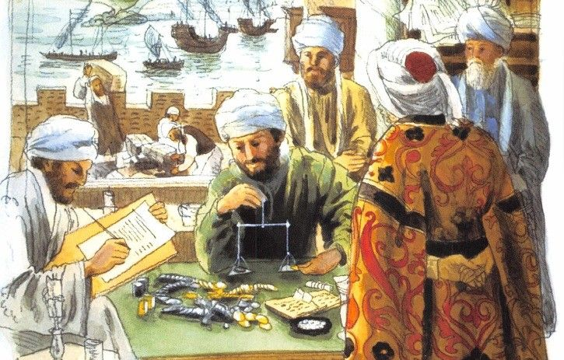
1- سيدنا محمد صلى الله عليه وسلم :- خير البشر أجمعين ، و الذي كان يعمل قبل بعثته بمهنة رعاية الأغنام ثم أتى عمله بمهنة التجارة عند زواجه من السيدة خديجة بنت خويلد ، و التي قد أوكلت إليه مهمة رعاية تجارتها ، و أموالها ، و يعد صلى الله عليه وسلم من أفضل من مارس هذه المهنة ، و ذلك يرجع إلى أمانته ، و صدقه ، و حسن أخلاقه مع الناس ، و لهذا السبب ازدهرت تجارة السيدة خديجة .

Slide 6
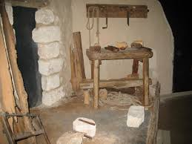
2- سيدنا نوح عليه السلام :- كان نبي الله نوح عليه السلام يتقن مهنة النجارة حيث قد قام بصناعة سفينة نوح ، و التي أتى ذكرها في كل الديانات السماوية، وجاء ذكرها في القرآن الكريم في قوله عز وجل (فأوحينا إليه أن أصنع الفلك بأعيننا ووحينا فإذا جاء أمرنا وفار التنور فأسلك فيها من كل زوجين أثنين وأهلك إلا من سبق عليه القول منهم ولا تخاطبني في الذين ظلموا أنهم مغرقون ) صدق الله العظيم .

Slide 7
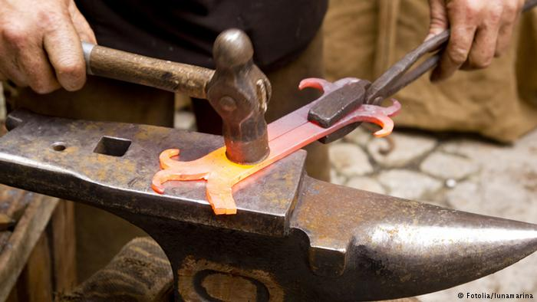
3- سيدنا داوود عليه السلام :- عمل سيدنا داوود عليه السلام بمهنة الحدادة بل هي معجزته التي منحها الله جل شأنه إليه إذ كان عليه السلام يلين الحديد بين يديه ثم يشكله كيفما شاء ليصنع منه الدروع أو الأسلحة ، و ما إلى غير ذلك .

Slide 8
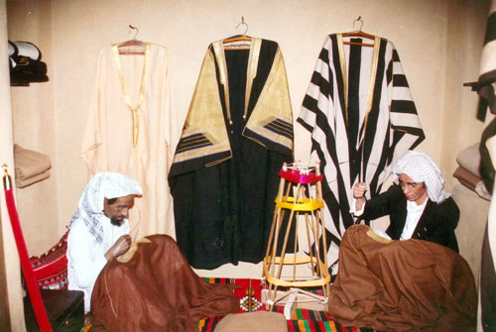
4- سيدنا إدريس عليه السلام :- امتهن عليه السلام مهنة الخياطة ، و حياكة الثياب إذ كان الناس يلبسون ثيابهم من جلود الحيوانات ، و جاء ذلك في قوله عز وجل (و علمناه صنعه لبوس لكم لتحصنكم من باسكم فهل انتم شاكرون ) صدق الله العظيم.

Slide 9
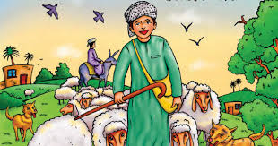
5-سيدنا موسى عليه السلام :- عمل سيدنا موسى عليه السلام بمهنة رعاية الأغنام .

Slide 10
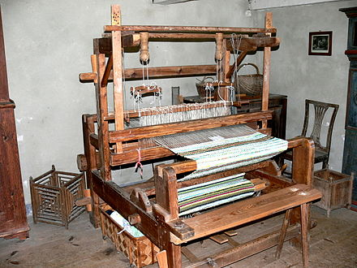
6- سيدنا إلياس عليه السلام :- كان سيدنا إلياس عليه السلام نساجاً .

Slide 11
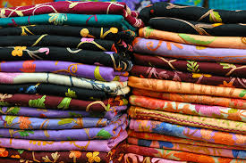
7-سيدنا إبراهيم عليه السلام :- كان مهنة سيدنا إبراهيم عليه السلام هي تجارة الأقمشة .

Slide 12
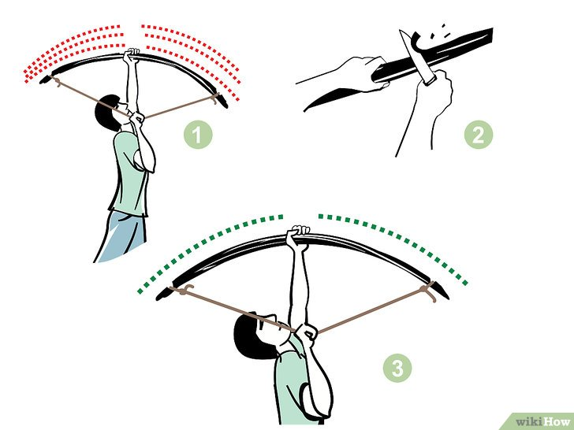
8-سيدنا إسماعيل عليه السلام :– كانت مهنة سيدنا إسماعيل عليه السلام هي القنص أي الصيد .

Slide 13
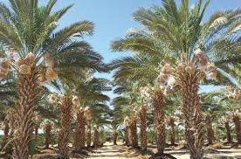
9- سيدنا ادم عليه السلام :- سيدنا أدم هو أول من عمل في مهنة الزراعة .

Slide 14
منتديات تو عرب

